Slide 1

미 국 주 식

Slide 2
미국 주요 주식 시장
뉴욕 증권 거래소 (NYSE - New York Stock Exchange)
NYSE American (구 AMEX)
NASDAQ - National Association of Securities Dealers Automated Quotations
OTC (Over-the-Counter) Markets
AMEX (American Stock Exchange)
S&P 500 (특정 지수)
Russell 2000

Slide 3
NYSE
뉴욕 증권 거래소
세계에서 가장 큰 증권 거래소로, 시가총액 기준으로 가장 많은 기업들이 상장되어 있습니다.
전통적으로 안정적이고, 대형 블루칩 기업들이 많이 상장되어 있습니다.
대기업, 전통 산업 기업들이 많이 상장되어 있습니다.

Slide 4
NYSE – 주요 지수
뉴욕 증권 거래소에 상장된 대형주들 중 일부를 포함하는 주요 지수
Dow Jones Industrial Average
30개 대기업 주식으로 구성된 지수
S&P 500
DJIA

Slide 5

NYSE American (구 AMEX)
특징
중소형주, 성장 기업 중심입니다. 높은 성장 가능성이 있습니다.
종목 특성
중소형 성장주, 높은 위험과 보상을 제공합니다.

Slide 6



NASDAQ
특징
종목 특성
기술주, 성장주 중심입니다. IT, 소프트웨어, 바이오 기술 기업이 많습니다.
빠르게 성장하는 기술 기업, 높은 리스크와 보상입니다.

Slide 7

OTC (Over-the-Counter) Markets
특징
주요 지수
전통적 거래소에 상장되지 않은 소규모 기업 중심입니다.
OTC Bulletin Board (OTCBB), Pink Sheets
종목 특성
소형주, 신생 기업, 고위험 투자입니다.

Slide 8


Russell 2000
소형주로 구성, 변동성이 큽니다.

Slide 9
수집 선정 기준
뉴욕 증권 거래소
Russell
2000
NYSE
American
미국 주식
S&P 500
NASDAQ
AMEX
OTC Markets

Slide 10
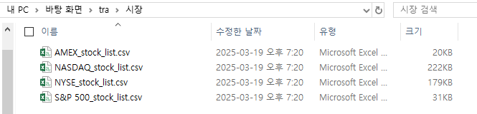
시장 csv

Slide 11
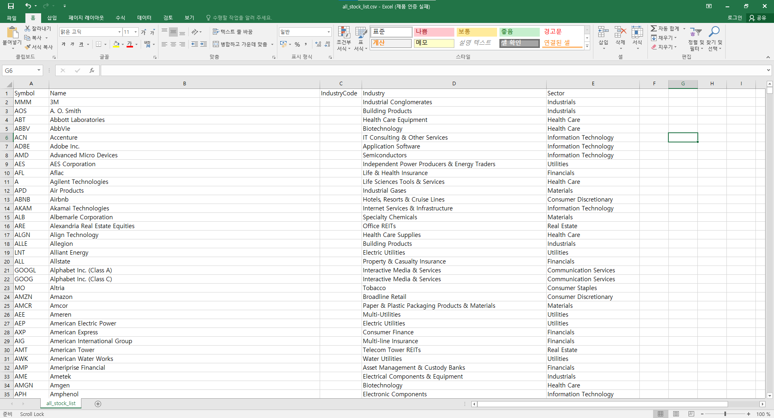
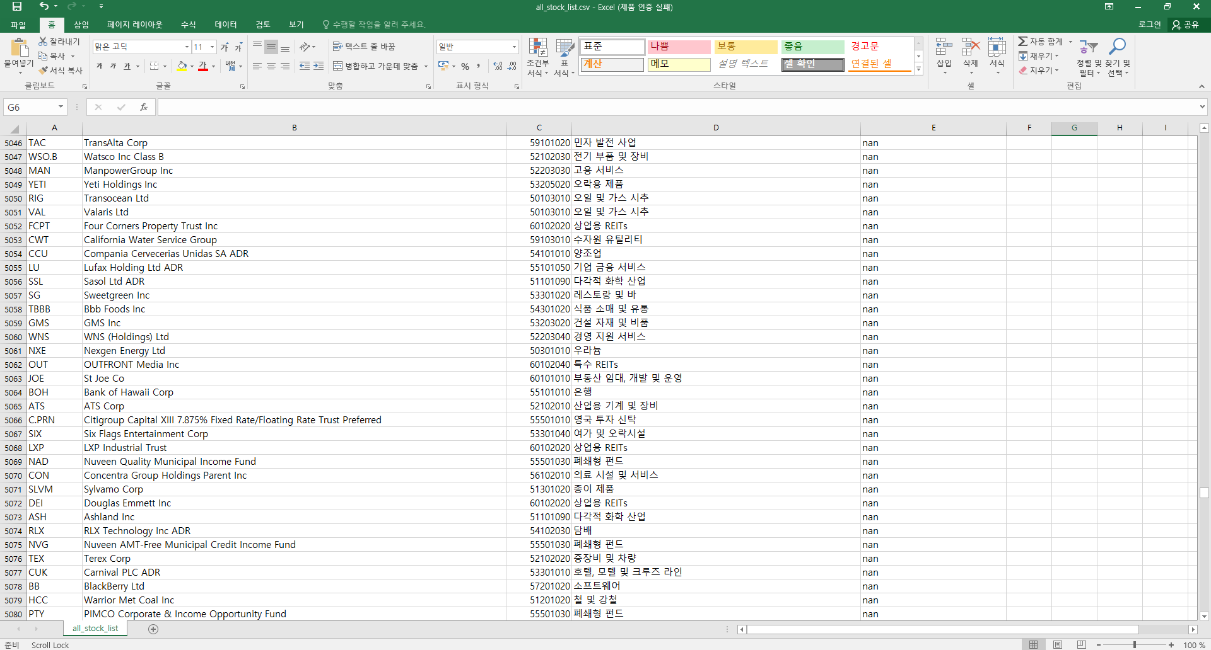
총 csv

Slide 12
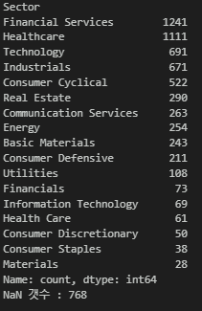
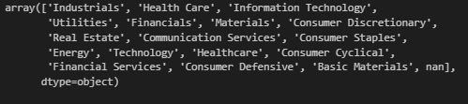
yfinance Sector 수집 후

Slide 13
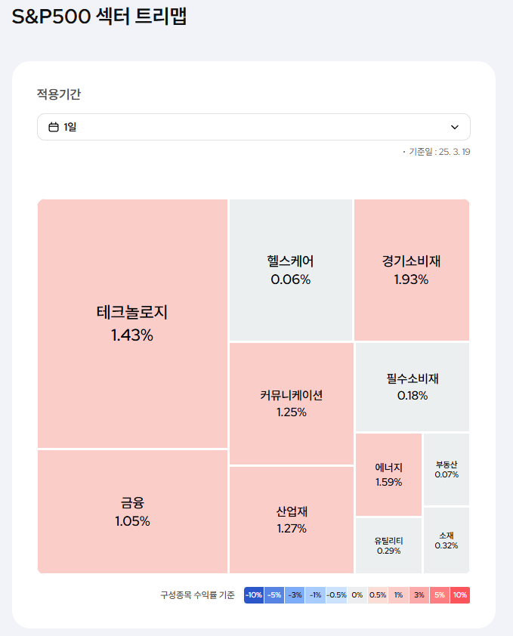
미국 주식 Sector
출처
https://m.samsungfund.com/etf/theme-view.do?seq=60008&themeCd=usasector&bgColor=%23326AF3

Slide 14
mapping
Basic Materials (기초 자재)
Communication Services (통신 서비스)
Consumer Cyclical (소비자 경기 민감형)
Consumer Discretionary (소비자 선택적 소비재)는 Consumer Cyclical로 통합
Consumer Defensive (소비자 방어형)
Consumer Staples (소비자 필수 소비재)**는 Consumer Defensive로 통합
Energy (에너지)
Financial Services (금융 서비스) / Financials (금융)
Healthcare (헬스케어)
Health Care는 Healthcare로 통합
Industrials (산업재)
Real Estate (부동산)
Technology (기술)
Information Technology는 Technology로 통합
Utilities (공공 서비스)

Slide 15
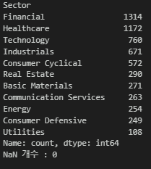
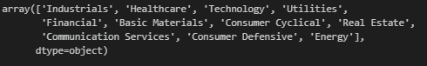
Sector 재 분류

Slide 16
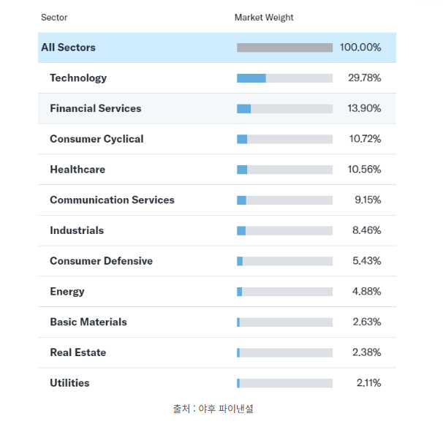

Slide 17
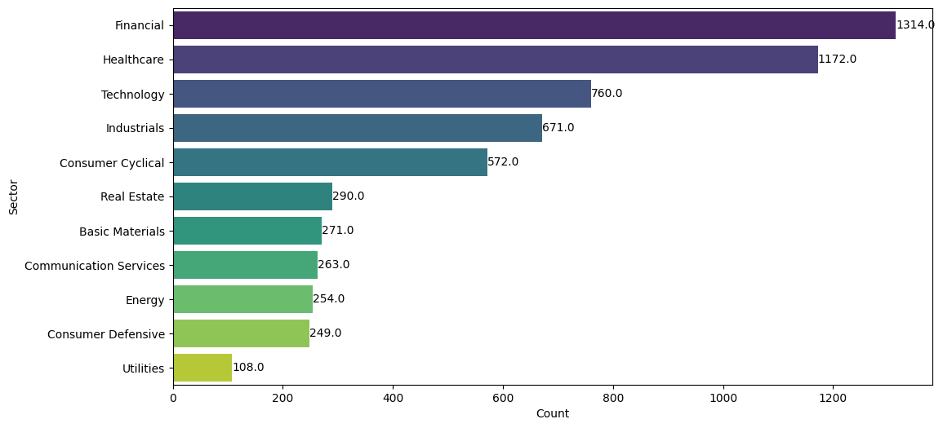
Sector별 개수

